Slide 1
:
мукор и пеницилл.
Дрожжи

Slide 3
Питание
Гетеротрофы
(сапротрофы)

Slide 5
Грибница и спорангии мукора состоят из тонких нитей – гиф
Гифы мукора - одна сильно разросшаяся многоядерная клетка

Slide 6
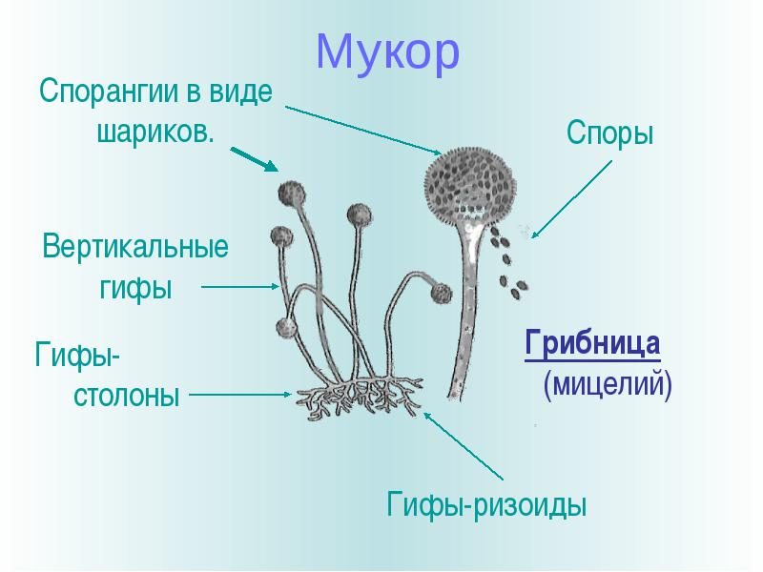

Slide 8
Грибница и спорангии пеницилла состоят из тонких нитей – гиф
Гифы пеницилла состоят из множества клеток

Slide 9
